Slide 1
GREŠKE KRUHA I PECIVA

Slide 2
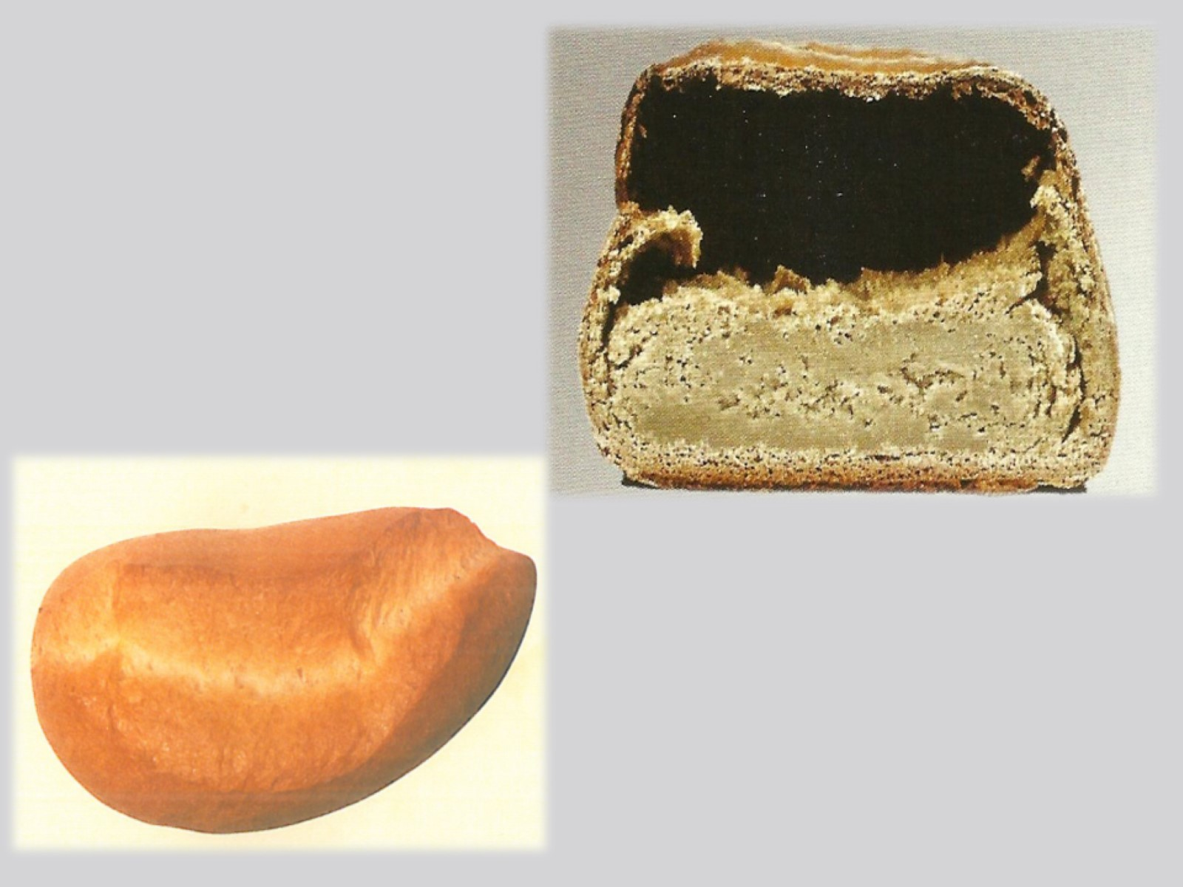

Slide 3
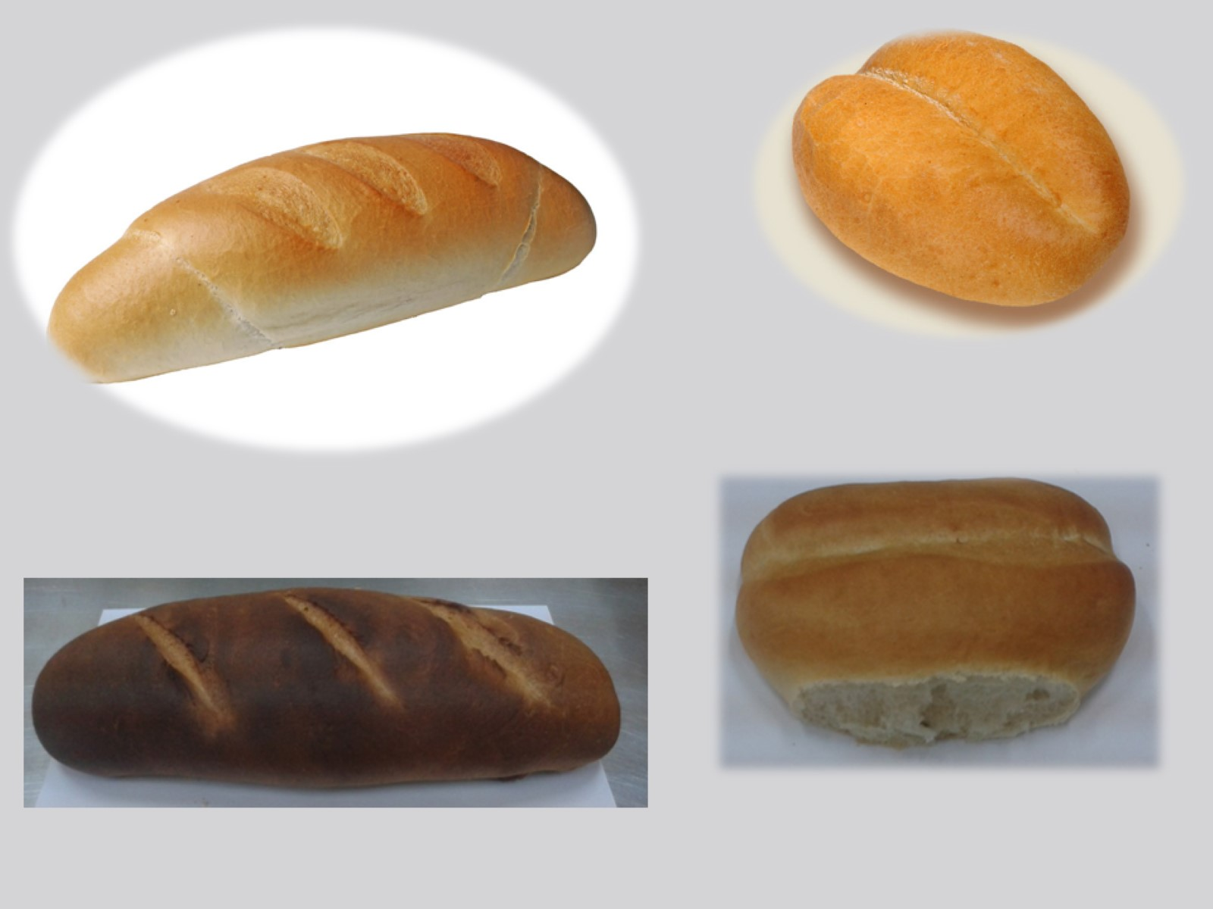

Slide 4
Greške kruha i peciva

Slide 6
Greške izazvane nepravilnom izradom tijesta:

Slide 17
Greške u toku pečenja

Slide 21
Greške zbog nepravilnog rukovanja i čuvanja

Slide 22
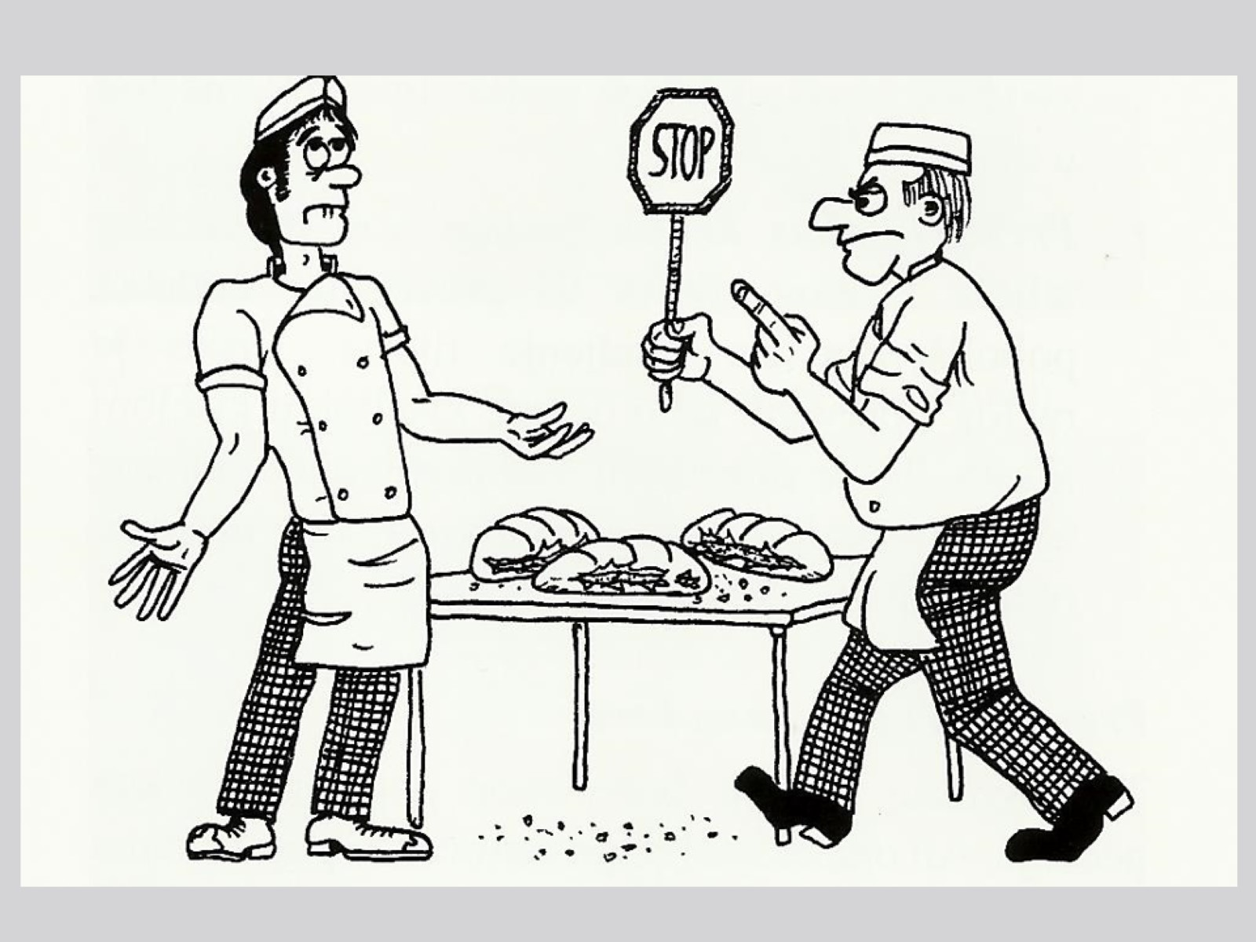

Slide 23
